Slide 1
La gestión de los préstamos externos en la Biblioteca de Ingeniería
VI Sesión de Buenas Prácticas. Biblioteca de Ingeniería.- 18 de noviembre de 2016
Notes:
Haga clic para agregar notas

Slide 2
Sumario:
Préstamo Intercampus
Préstamo CBUA
Préstamo Interbibliotecario
Algunos datos…
Notes:
Diapositiva 2
Indicamos brevemente qué es lo que vamos a ver en la presentación.

Slide 3
Préstamo Intercampus
…servicio que permite agilizar el préstamo domiciliario de libros entre los distintos campus de la Universidad sin necesidad de que el usuario se desplace para obtenerlos. Sólo está permitido el préstamo intercampus entre bibliotecas de distintos campus.
Préstamo de 15 días, con excepción del material audiovisual (préstamo 7 días)
http://bib.us.es/utiliza_la_biblioteca/prestamo/intercampus
Notes:
Diapositiva 3
En ésta vamos comentando un poco lo que va saliendo a golpe de clic: la definición de qué es el servicio, que lo puedes leer si quieres. A quién va dirigido, pro cuanto se presta, etc. Además indicar que en la dirección Url se remite a toda la información sobre el servicio.

Slide 4
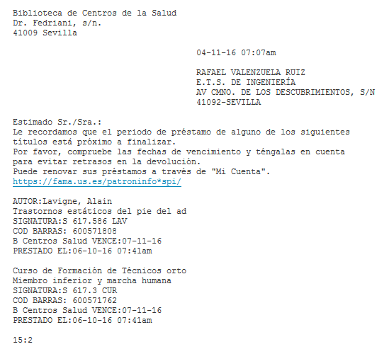
Préstamo Intercampus
Como en cualquier tipo de préstamo, cuando la fecha de vencimiento del préstamo está próxima, recibimos un correo de aviso
Notes:
Diapositiva 4
En ésta debes explicar lo que aparece. Tú conoces el procedimiento mejor que yo.

Slide 5
Préstamo CBUA
“… servicio que permite a cualquier miembro de la comunidad universitaria de Andalucía solicitar ejemplares en préstamo a otras bibliotecas universitarias de Andalucía, a través de su Catálogo Colectivo (CatCBUA).”
http://bib.us.es/utiliza_la_biblioteca/prestamo/cbua
Notes:
Diapositiva 5
El préstamo del Consorcio de Bibliotecas Universitarias de Andalucía o préstamo CBUA es un servicio que permite a cualquier miembro de la comunidad universitaria de Andalucía solicitar ejemplares en préstamo a otras bibliotecas universitarias de Andalucía, a través de su Catálogo Colectivo (CatCBUA).
Abundar en las condiciones, requisitos y documentos que se pueden prestar, con lo que se dice en la diapositiva. Señalar también que es un servicio sin coste para el usuario, aunque sí para la Biblioteca.
Señalar, como hicimos antes con intercampus, que enj la dirección URL se puede encontrar toda la información.

Slide 6
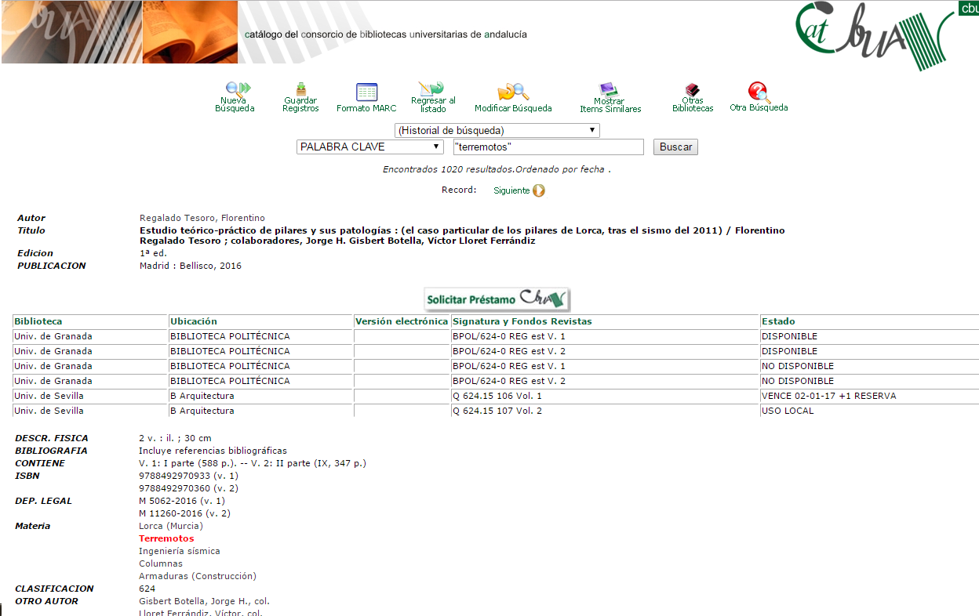
Préstamo CBUA
Las peticiones serán solicitadas por el propio usuario desde el Catálogo de la Biblioteca que enlaza al Catálogo del CBUA. El tiempo aproximado entre la solicitud del libro y su recepción en la biblioteca del usuario es de una semana, aunque este plazo es aproximado y puede variar.
Notes:
Diapositiva 6
Mostramos un ejemplo de documento de la Biblioteca Politécnica de la Universidad de Granada, que está Disponible para el préstamo e indicamos que las peticiones las hace directamente el usuario desde el Catálogo de la Biblioteca, que enlaza al Catálogo CBUA. Indicar el tiempo aproximado.

Slide 7
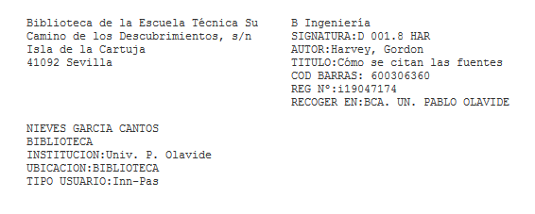
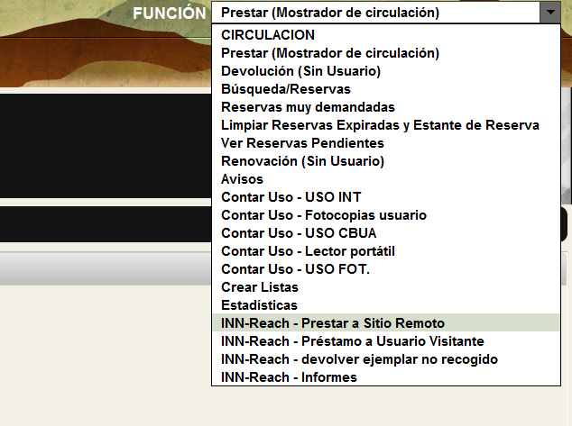
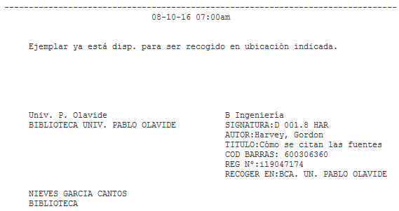
Préstamo CBUA
La BUS como Biblioteca que presta
Notes:
Diapositiva 7
El proceso para nosotros comienza cuando a través del correo bibing.us.es, recibimos una petición. En la diapositiva podemos ver los datos del documento que nos solicitan, el lugar desde el que nos hacen la petición, así como el usuario.

Slide 8
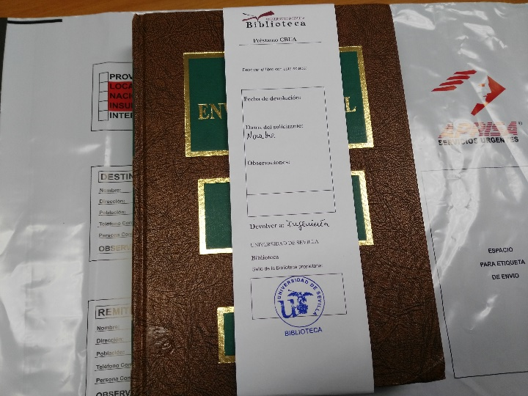
Préstamo CBUA
La BUS como Biblioteca que presta
Preparación del libro con (banda para el ejemplar, dejando en blanco la fecha de devolución, que cumplimentará la Biblioteca solicitante
Inclusión del impreso de solicitud en el ejemplar
Envío en el sobre genérico del Servicio de Mensajería
El proceso finaliza cuando el ejemplar prestado es devuelto
Notes:
Diapositiva 8
El procedimiento lo conoces tú mejor que yo. Lo puedes explicar tal como lo haces y apoyarte en lo que está escrito.

Slide 9
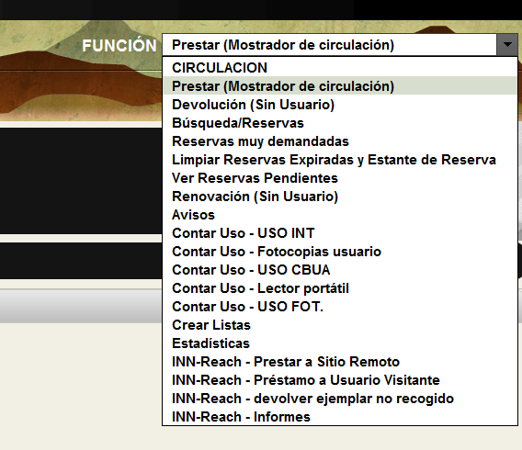
Préstamo CBUA
La BUS como Biblioteca que pide
Recepción del documento en la Biblioteca (en las mismas condiciones que el anterior)
Al documento se le quita la situación de En tránsito, lo que genera un correo al usuario solicitante
Notes:
Diapositiva 9
Cuando el usuario devuelve el libro, le cambiamos el estado a En tránsito y lo enviamos a la Biblioteca de origen. Una vez se recibe allí, hacen el mismo proceso de devolución que hemos indicado anteriormente..

Slide 10
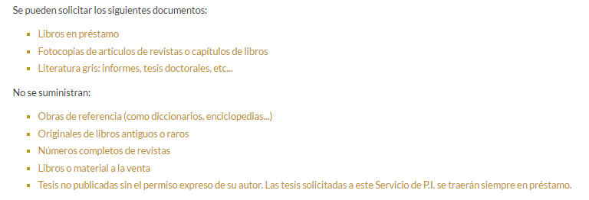
Préstamo Interbibliotecario
…servicio que tiene como objetivo proporcionar a los miembros de la Universidad de Sevilla documentos que no se encuentren en la biblioteca, así como facilitar a otras instituciones externas el acceso a los fondos de nuestra Universidad.
http://bib.us.es/utiliza_la_biblioteca/prestamo/interbibliotecario
Notes:
Diapositiva 10
Explicar lo que aparece en la diapositiva. Marcar el énfasis en que dos tipos de usuarios pueden utilizar el servicio: los miembros de la comunidad universtiaria de la US y los usuarios externos. Insistir también, como antes con el préstamo CBUA, que este servicio tiene unas tarifas de precios, aunque no para los miembros de la comunidad universitaria. Igual que en los dos préstamos anteriores, información en la URL.

Slide 11
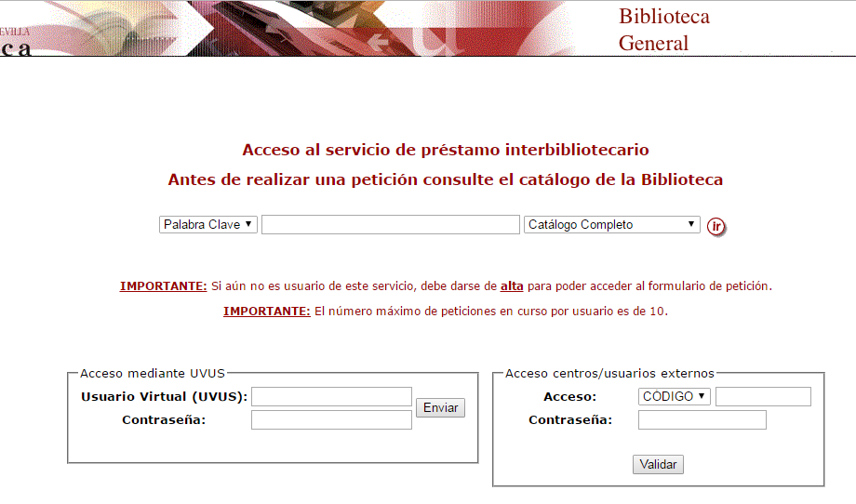
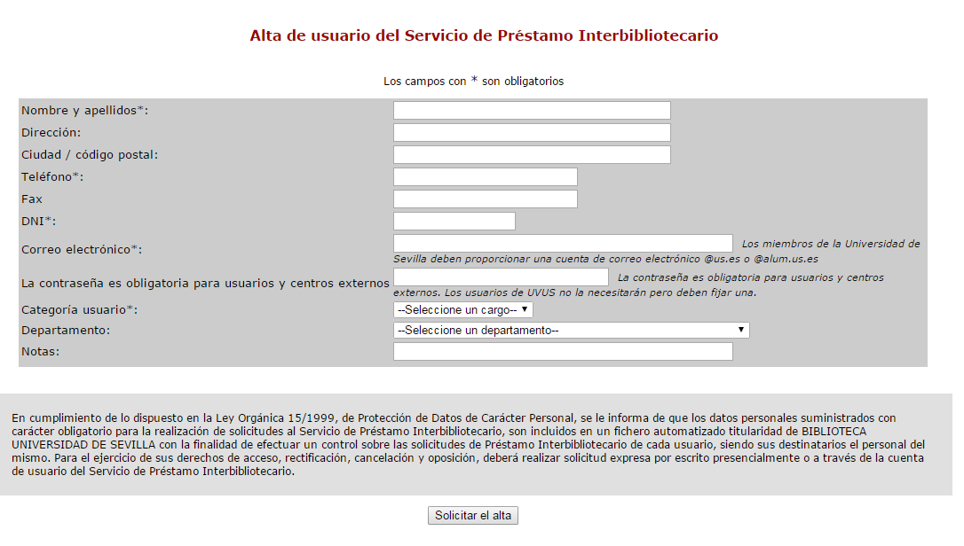
Préstamo Interbibliotecario
Notes:
Diapositiva 11
En el caso de los usuarios de la US, explicar brevemente que existen dos puntos de servicio para los usuarios de la US. Que es necesario darse de alta para poder acceder al servicio.

Slide 12
Préstamo Interbibliotecario
Notes:
Diapositiva 12
En ésta nos centramos en los centros externos a la US. El formulario es el mismo. Indicar, apoyándote en lo que está escrito en la diapositiva, quienes pueden ser usuarios del servicio, qué clase documentos se pueden suministrar y por cuánto tiempo.

Slide 13
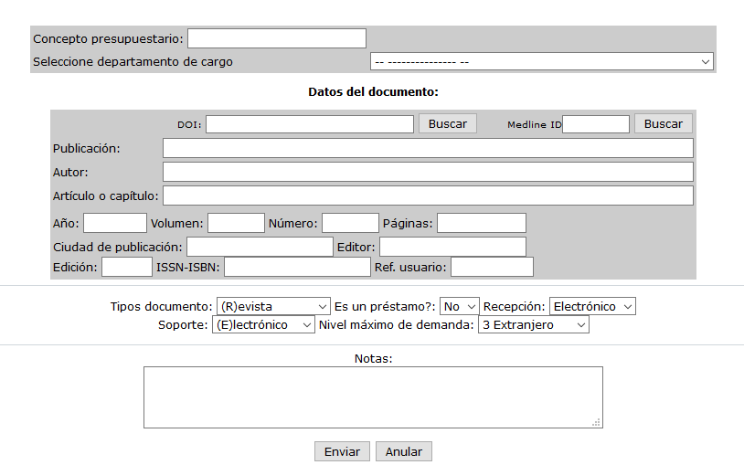
Préstamo Interbibliotecario
Notes:
Diapositiva 13
Cuando el usuario se ha registrado en Préstamo Interbibliotecario (lo hace con el UVUS), le salen dos opciones. O bien realizar la petición del documento, o bien consultar el estado de sus peticiones: Las servidas, que son la mayoría de los casos, las CANCELADAS, que se producen cuando no es posible encontrar el documento pedido en ninguna biblioteca de España, y, las RECHAZADAS, porque se trata de documentos que sí se pueden obtener en la BUS.

Slide 14
Préstamo Interbibliotecario
Cuando se solicita un capítulo de un libro, o un artículo de revista a la Biblioteca de la ETSI, nosotros escaneamos el documento y lo enviamos. El usuario recibe el documento en PDF en su correo electrónico
Cuando nos solicitan un libro completo lo enviamos por correo interno al Servicio de Préstamo Interbibliotecario de la BUS, que lo remite por mensajería al usuario
Cuando se recibe un libro, a través de mensajería, solicitado por un usuario de la ETSI, lo avisamos por correo electrónico y él lo recoge en Biblioteca
Notes:
Diapositiva 14
Explicar las tres opciones.

Slide 15
Algunos datos…
Préstamo Intercampus
2012 182 | 2013 158 | 2014 134 | 2015 144
Préstamo CBUA
2015 | 11 préstamos suministrados | 11 préstamos solicitados | Puesto nº 11 entre las bibliotecas de la BUS
Préstamo Interbibliotecario
2015 | 244 documentos (78,7%) suministrados a usuarios ETSI | 64 documentos servidos a peticionarios externos
Notes:
Diapositiva 15
En el terreno de las estadísticas, las que nos suministran desde los Servicios centrales indican que en el Préstamo Intercampus, se observa un cierto repunte el pasado año 2015, después de unos años de descenso en el nº de préstamos intercampus realizados. En este caso, los datos de que disponemos son globales, no se separan entre biblioteca suministradora y biblioteca solicitante.
En el caso del Préstamo CBUA, para 2015 se observa que se realizaron 11 préstamos como solicitantes, 11 como suministradores y que ocupamos el puesto nº 11 entre las de la BUS.
Respecto al préstamo interbibliotecario, en 2015 se suministraron 244 documentos que no se estaban en la BUS a usuarios de la ETSI. Se pidieron 310 solicitudes. La media de documentos servidos por toda la BUS es 79%. A su vez, nosotros suministramos 64 documentos que nos pidieron desde fuera de la US.

Slide 16
¡¡Gracias por vuestra atención!!
Notes:
Diapositiva 16
Final y agradecimiento por la atención recibida.

